Slide 1
吉林金钢钢铁环保设施开放第四期——走进烧结工序
2025
绿色生产 环保先行 共筑可持续发展

Slide 2
目 录
CONTENTS
01
烧结工序在钢铁行业的核心作用与环保意义
02
原料准备环节
03
配料与混合环节
04
布料与点火环节
05
冷却环节
破碎筛分与成品储运环节
06
07
核心环保设施集群与开放展示重点
08
环保治理成效与开放总结

Slide 3
烧结工序在钢铁行业的核心作用与环保意义
01
环保设施开放核心意义

Slide 4


烧结工序在钢铁行业的核心作用与环保意义
1. 环保设施开放核心意义
践行环保公开透明：主动展示污染治理设施运行情况，接受社会监督
彰显企业责任担当：落实环保法规要求，推动行业绿色低碳转型
科普环保治理技术：让公众了解钢铁行业 “变废为宝”“达标排放” 的核心路径
2.钢铁行业是国民经济的支柱产业，为建筑、机械、交通等领域提供核心钢材原料，其核心生产流程围绕 “烧结/球团 — 炼铁 — 炼钢 — 轧钢” 展开，而烧结工序作为关键预处理环节，需将铁矿粉、熔剂、燃料等松散原料烧结成高强度烧结矿（占高炉炉料 70%-80%），为后续炼铁工序奠定基础.

Slide 5
原料准备环节
02
原料准备环节环保治理设施

Slide 6
原料准备环节
1. 环节作用
2. 产生的环境影响
为后续工序提供 “合格原料”：完成原料接收、储存、破碎、筛分，确保原料粒度、纯度满足配料要求
主要产生的环境影响为大气污染物，卸料冲击扬尘、堆取料风蚀扬尘、破碎筛分扬尘、皮带转载点无组织扬尘
3.公司防治措施（含环保设施）
4.输送环节
卸料堆存区封闭式原料库 + 雾炮
上料矿槽+筛分：布袋除尘系统
使用皮带通廊进行封闭

Slide 7
配料与混合环节
03
原料准备环节环保治理设施

Slide 8
配料与混合环节
1. 环节作用
2. 产生的环境影响
实现 “精准配料 + 均匀混合”：按比例调配原料，通过加水、制粒，提升混合料透气性，保障烧结质量
粉尘污染：配料槽下料口扬尘、混合机进出口逸散扬尘，皮带转载点无组织扬尘
3. 公司防治措施（含环保设施）
粉尘治理：配料水除尘

Slide 9
布料与点火环节
04
烧结机头—布料与点火环节

Slide 10
环节作用
  烧结工序 “核心反应区”：完成混合料布料、表面点火、抽风烧结，实现原料向烧结矿的转化
产生的环境影响废气污染：
  粉尘：颗粒物（含铁氧化物颗粒）
    酸性气体：SO₂（来自原料与燃料硫分）
    氮氧化物：NOₓ（热力型 + 燃料型）
    特征污染物：二噁英（有机物不完全燃烧产生）
公司防治措施（核心环保设施集群）
  废气综合治理（核心展示设施）：
  一级除尘：静电除尘器（ESP）（粉尘去除率≥99.5%）
    脱硫系统：石灰石 - 石膏法脱硫塔（SO₂去除率≥95%，排放浓度≤35mg/m³）
  二级除尘：湿电除尘器（排放浓度≤10mg/m³）
    脱硝系统：SCR 脱硝反应器（NOₓ去除率≥80%，排放浓度≤50mg/m³）
    排放监控：80m 高烟囱 + 在线监测系统（实时监测粉尘、SO₂、NOₓ、数据联网上报）
环保设施亮点
“除尘 + 脱硫 + 脱硝” 组合工艺：实现多污染物协同治理，全部达到超低排放标准
在线监测系统：数据实时展示，可现场查看设备运行参数与排放浓度
布料与点火环节

Slide 11
冷却环节
05
机尾冷却破碎环节

Slide 12
冷却环节
1. 环节作用
2. 产生的环境影响
3. 公司防治措施（含环保设施）
冷却高温烧结矿（1100-1200℃→≤150℃）：
保障后续破碎筛分安全
废气污染：高温含尘废气
机尾布袋除尘
成品带冷布袋除尘

Slide 13
破碎筛分与成品储运环节
06
单击此处添加副标题内容

Slide 14
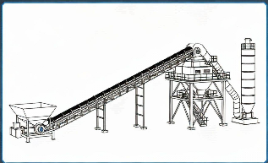
破碎筛分与成品储运环节
环保设施与治理设施:
1.密闭式破碎筛分机组:全封闭设计+负压除尘系统，粉尘捕集率达99%
2.皮带输送机:全程封闭，转运点设高效除尘器

Slide 15
核心环保设施集群与开放展示重点
07
核心环保设施集群与开放展示重点

Slide 16
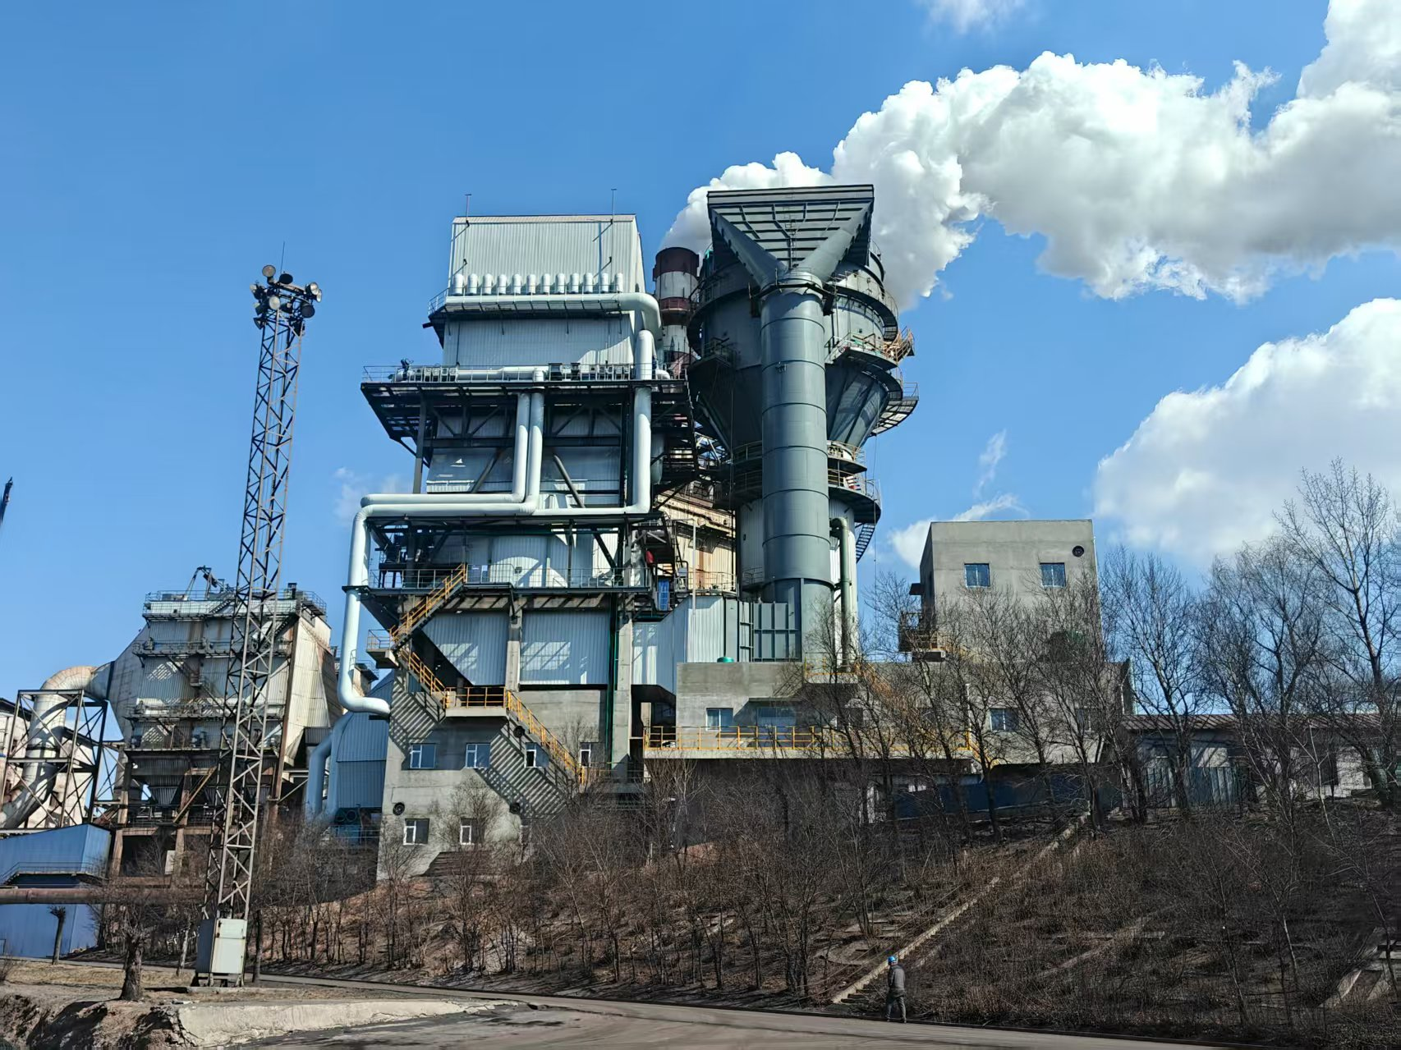
核心环保设施集群与开放展示重点
产污点位 | 污染物种类 | 具体设施
烧结装卸料废气 | 颗粒物 | 脉冲布袋除尘
烧结混配料机废气 | 颗粒物 | 水除尘
烧结机头废气 | 颗粒物、二氧化硫、氮氧化物 | 静电除尘+脱硫系统-石灰石/石灰-石膏法+湿电除尘+SCR中低温脱硝系统
烧结机尾废气 | 颗粒物 | 脉冲布袋除尘
皮带冷却废气 | 颗粒物 | 脉冲布袋除尘

Slide 17
环保治理成效与开放总结
08

Slide 18
环保治理成效与开放总结
1. 环保设施开放总结
开放初心：以公开促规范，以透明促提升，主动接受社会监督
核心承诺：持续保障环保设施稳定运行，坚守环保底线，推动绿色发展
未来规划：进一步优化治理工艺，提升能源回收效率，打造 “近零排放” 示范工序
2. 企业环保理念
绿色发展是企业生存发展的生命线，坚守 “环保优先、绿色生产” 理念
持续投入环保技术改造，助力钢铁行业高质量、可持续发展

Slide 19
谢谢聆听
2025
环保设施开放・携手共建绿色钢铁

